Slide 1

Hipermedia e hipertexto
Aplicaciones de multimedios

Slide 2

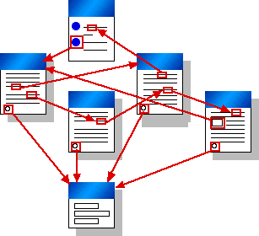
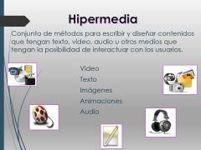
Texto
Texto
Grupo de signos que por su estructura van formando un sistema de escritura.
Hipertexto
En informática, así se le conoce al texto que al ser pulsado nos conduce a otra página relacionada.

Slide 3





Hipermedia
Conjunto de métodos para escribir y diseñar contenidos que tengan texto, video, audio u otros medios que tengan la posibilidad de interactuar con los usuarios.
Video
Texto
Imágenes
Animaciones
Audio

Slide 4
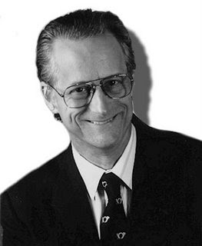
La hipermedia y Ted Nelson
En 1970 en su libro: No more Teacher’s Dirty Looks, Nelson tenía la idea de que dicha media maneje múltiples espacios simultánea o secuencialmente, eso hace que se llame
hiper-media.

Slide 5
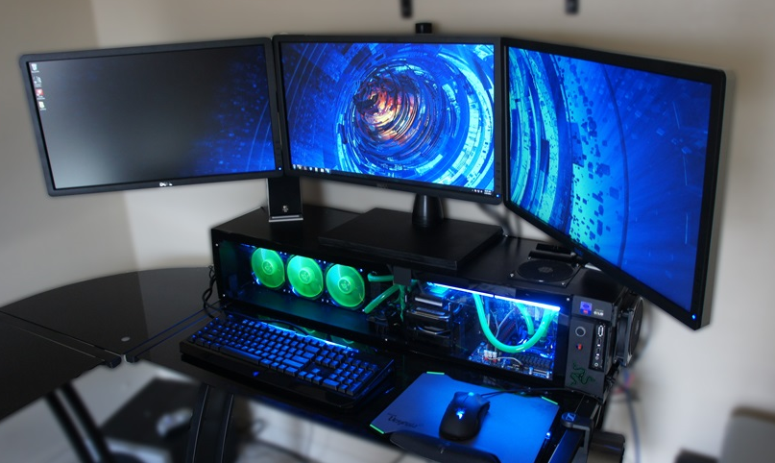
Multimedia
Al aparecer la primera PC con sonido e imagen en 1990 se originó la computadora multimedia.

